Slide 1
Implémentez un modèle de scoring
Octobre 2021

Slide 2
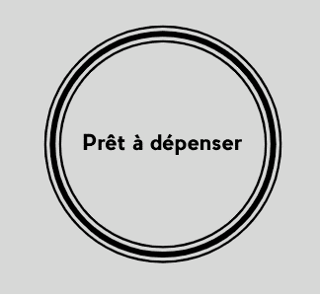
Missions
Développer un modèle de scoring de la probabilité de défaut de paiement du client
Développer un dashboard interactif
Visualisation du score
Visualiser les informations du client
Comparer les informations du client avec les autres appliquants

Slide 3
Sommaire
Exploration et analyse des données
Approche NLP
Pré-traitement
Résultat modèle non supervisé
Résultat modèle supervisé
Approche computer vision
Sift + bag of visual words
CNN avec Keras + VGG16
Comparaison modèles et suggestion
Conclusion

Slide 4

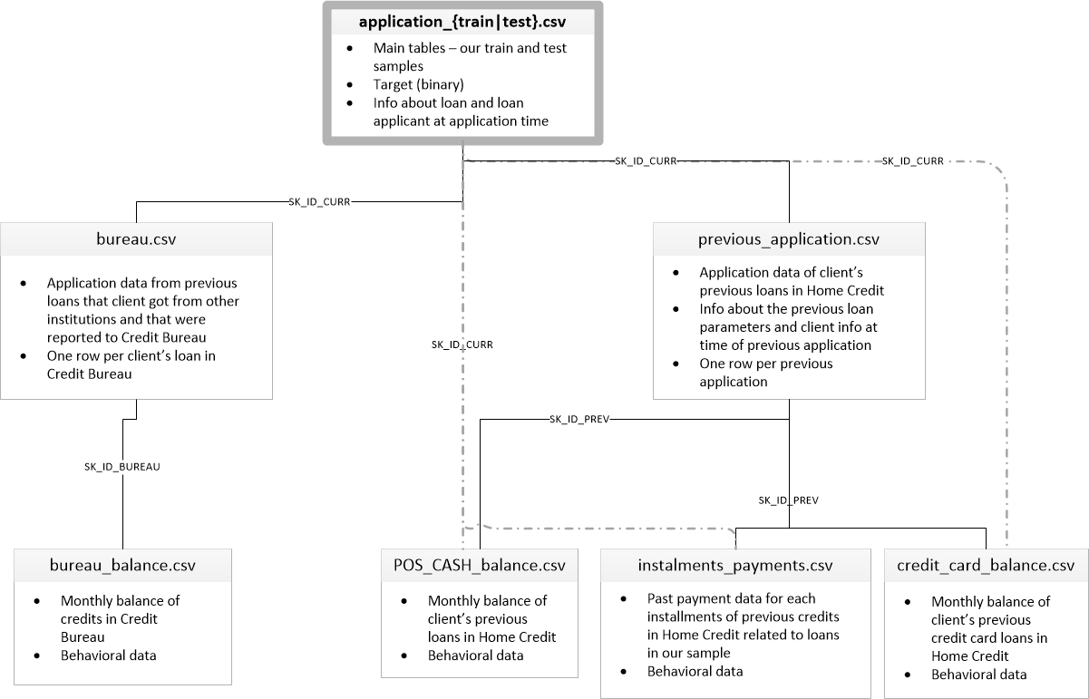
Exploration et analyse des données
11 Datasets
Crédit de biens de consomation
Pas d’information de devise
Kaggle notebook:
Feature engineering avec tous les datasets
Model → LGBM classifier
Notes:
Moyenne, médiane, ratio min max
a fast, distributed, high performance gradient boosting framework based on decision tree algorithms

Slide 5
Variable cible
Variable cible déséquilibré
1 = Clients à défaut, 0 = Clients Réguliers
Les erreurs du modèle ont des conséquences inégaux
 |  | True Labels
 |  | Repaid | Defaulted
Model Prediction | Will Repay | True Repaid | False Defaulted
 | Will Default | False repaid | True Defaulted
Notes:
Moyenne, médiane, ratio min max
a fast, distributed, high performance gradient boosting framework based on decision tree algorithms

Slide 6
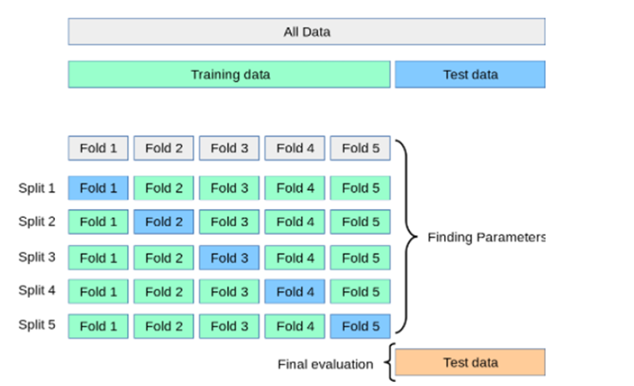
Notebook kaggle
Feature engineering avec tous les datasets
Ratio, min, max, sum, size
Model → LGBM classifier + kfolds
Modification effectué
Reduction du jeu de donné en appliquant des « bins » en fonction du crédit demandé.
Reduction du nombre de features.
Notes:
Moyenne, médiane, ratio min max
a fast, distributed, high performance gradient boosting framework based on decision tree algorithms

Slide 7
Explication de l’approche de modélisation

Slide 8
Approche modélisation
Premier fit train model
Récupération des features importances
Reduction du nombre de feature avec seuil arbitraire
Deuxième fit train
Évaluation des résultats

Slide 9
Computer Vision

